Slide 1

PHÒNG GIÁO DỤC VÀ ĐÀO TẠO QUẬN LONG BIÊN
TRƯỜNG THCS NGỌC THỤY
MÔN TOÁN 7 (CÁNH DIỀU )
GV: NGUYỄN THÙY LINH
NĂM HỌC: 2022 - 2023

Slide 2
1. Giáo viên
SGK, kế hoạch bài dạy, phiếu bài tập
2. Học sinh
SGK.
Thước thẳng có vạch chia đơn vị, thước đo độ, ê ke, compa, máy chiếu, máy soi.
Thước thẳng có vạch chia đơn vị, ê ke, compa, bảng nhóm.

Slide 3











Slide 4


Hình thành kiến thức
Mở đầu
Luyện tập
Vận dụng – Tìm tòi
CÁC HOẠT ĐỘNG

Slide 5

HOẠT ĐỘNG
MỞ ĐẦU

Slide 6


TÌM HIỂU VỀ THƯỚC ĐO ĐỘ
Thước đo độ dùng để làm gì?
Với thước đo độ, ta có thể so sánh các cạnh của một tam giác hay không? Em hãy nêu dự đoán.
ĐÁP ÁN
Thước đo độ dùng để đo góc.
Dự đoán: Với thước đo độ, ta có thể so sánh các cạnh của một tam giác.
Notes:
- GV yêu cầu HS hoạt động cá nhân trong 2 phút.

Slide 7
Vậy dự đoán với thước đo độ có thể so sánh các cạnh của một tam giác mà bạn vừa nêu có đúng không? Để trả lời được, chúng ta sẽ tìm hiểu trong bài học ngày hôm nay.

Slide 8

CHƯƠNG VII
TAM GIÁC
Tiết 62-BÀI 2
QUAN HỆ GIỮA GÓC VÀ CẠNH ĐỐI DIỆN TRONG TAM GIÁC. BẤT ĐẲNG THỨC TAM GIÁC
(Tiết 1)

Slide 9

HOẠT ĐỘNG
Hình thành kiến thức

Slide 10

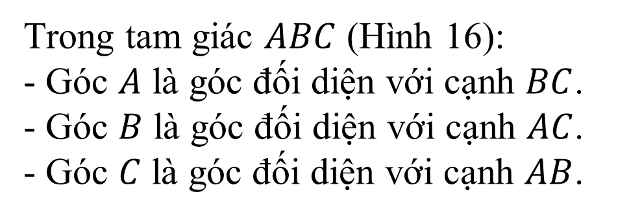

1. Góc đối diện với cạnh lớn hơn
a. Khái niệm
Trong tam giác $ABC$ (Hình 16):
- Góc $A$ là góc đối diện với cạnh $BC$.
- Góc $B$ là góc đối diện với cạnh $AC$.
- Góc $C$ là góc đối diện với cạnh $AB$.
Góc $B$ đối diện với cạnh nào?
Góc $C$ đối diện với cạnh nào?
Notes:
GV giới thiệu 1 trường hợp về góc đối diện với cạnh trong tam giác theo hình 16 sgk trang 74.
GV gọi HS hoạt động cá nhân trả lời câu hỏi tìm cạnh đối diện với góc.

Slide 11

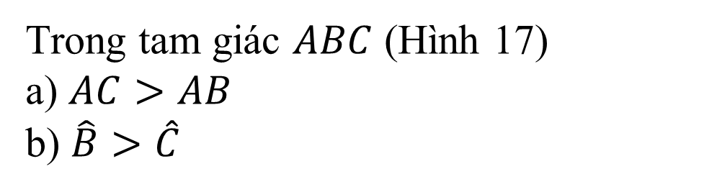
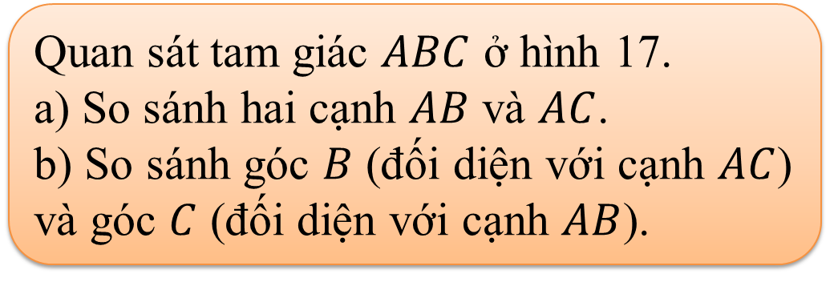
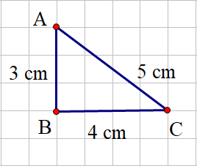
b. Hoạt động 1
Quan sát tam giác $ABC$ ở hình 17.
a) So sánh hai cạnh $AB$ và $AC$.
b) So sánh góc $B$ (đối diện với cạnh $AC$) và góc $C$ (đối diện với cạnh $AB$).
Hình 17
Trong tam giác $ABC$ (Hình 17)
a) $AC>AB$
b) $\hat{B}>\hat{C}$
Điền từ “nhỏ hơn”, “lớn hơn” thích hợp vào chỗ trống:
Trong một tam giác, góc đối diện với cạnh lớn hơn là góc ………....
lớn hơn
Notes:
GV yêu cầu HS hoạt động nhóm 4 HS làm hoạt động 1 vào vở.
GV gợi ý: Đối với câu b, để so sánh được góc thì HS phải biết số đo (dùng thước đo góc) hoặc cắt góc để so sánh.
GV gọi đại diện 2 HS trong nhóm lên bảng trình bày (1 HS viết, 1 HS soát bài).
Thông qua kết quả của hoạt động 1, GV yêu cầu HS hoạt động cá nhân hoàn thiện bài điền khuyết.
GV giới thiệu nội dung của bài điền khuyết chính là nội dung định lí 1 trong sgk trang 74.

Slide 12
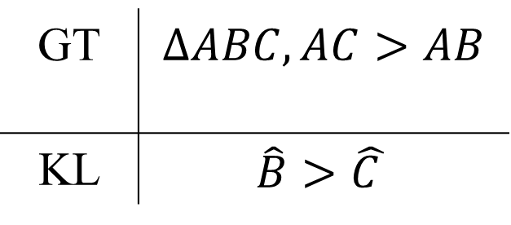
c. Định lí 1
Trong một tam giác, góc đối diện với cạnh lớn hơn thì góc lớn hơn
GT | $∆ABC, AC>AB$
KL | $\hat{B}>\hat{C }$
Notes:
GV giới thiệu định lí.
GV yêu cầu HS vẽ hình và ghi GT, KL vào vở (hoạt động cá nhân). Sau đó gọi 1 HS lên bảng thực hiện nhiệm vụ.
GV giúp HS giải đáp vấn đề ở phần khởi động: Qua định lí này, các con dễ dàng trả lời được câu hỏi ở phần khởi động. Với thước đo độ, ta có thể so sánh các góc của 1 tam giác từ đó dựa vào nội dung định lí 1 ta so sánh được các cạnh của 1 tam giác.

Slide 13

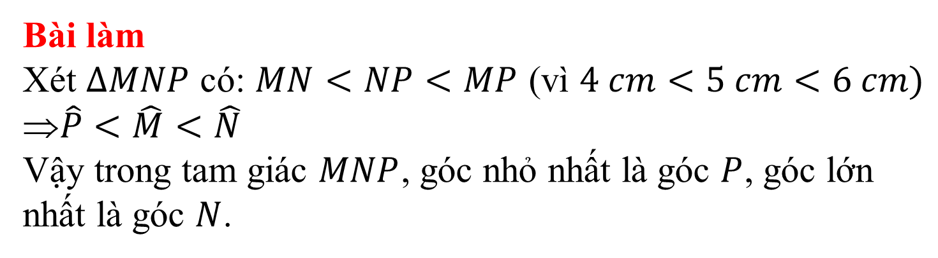
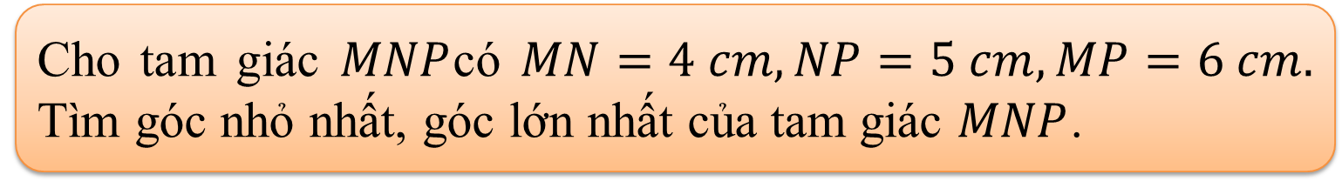
d. Luyện tập 1
Cho tam giác $MNP$có $MN=4 cm, NP=5 cm, MP=6 cm.$ Tìm góc nhỏ nhất, góc lớn nhất của tam giác $MNP$.
Bài làm
Xét $∆MNP$ có: $MN<NP<MP$ (vì $4 cm<5 cm<6 cm)$
$\hat{P}<\hat{M}<\hat{N}$
Vậy trong tam giác $MNP$, góc nhỏ nhất là góc $P$, góc lớn nhất là góc $N$.
Notes:
GV yêu cầu HS đọc hiểu theo cặp ví dụ 1 sgk trang 74 trong 2 phút và làm luyện tập 1 sgk trag 74 vào vở theo cặp trong 2 phút.
GV gọi 2 HS lên bảng làm luyện tập 1.

Slide 14
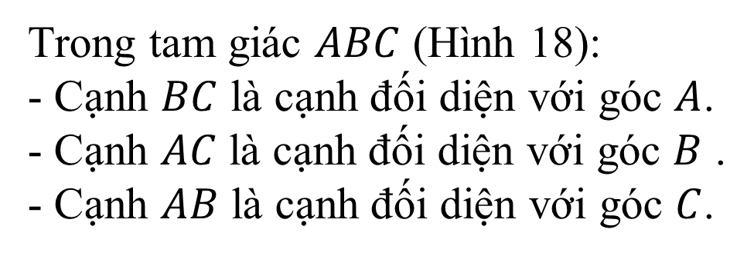
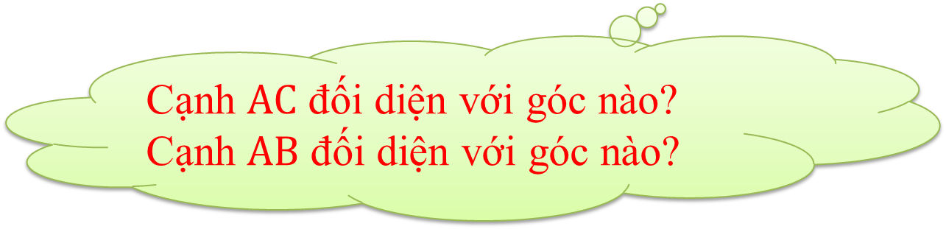
2. Cạnh đối diện với góc lớn hơn
a. Khái niệm
Trong tam giác $ABC$ (Hình 18):
- Cạnh $BC$ là cạnh đối diện với góc $A$.
- Cạnh $AC$ là cạnh đối diện với góc $B$ .
- Cạnh $AB$ là cạnh đối diện với góc $C$.
Cạnh $AC$ đối diện với góc nào?
Cạnh $AB$ đối diện với góc nào?
Notes:
GV giới thiệu 1 trường hợp về cạnh đối diện với góc trong tam giác theo hình 16 sgk trang 74.
GV gọi HS hoạt động cá nhân trả lời câu hỏi tìm góc đối diện với cạnh.

Slide 15
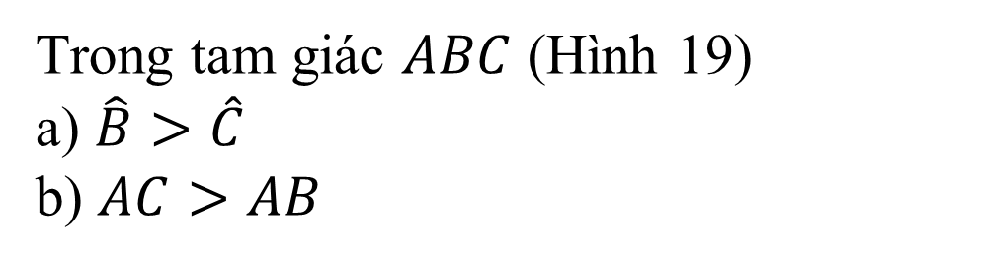
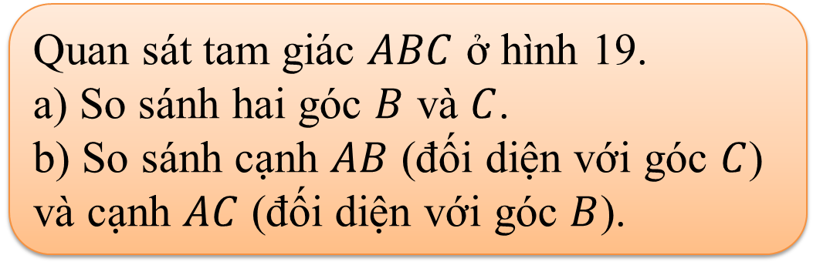
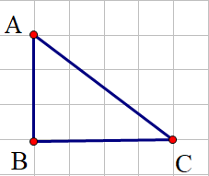
b. Hoạt động 2
Quan sát tam giác $ABC$ ở hình 19.
a) So sánh hai góc $B$ và $C$.
b) So sánh cạnh $AB$ (đối diện với góc $C$) và cạnh $AC$ (đối diện với góc $B$).
Hình 19
Trong tam giác $ABC$ (Hình 19)
a) $\hat{B}>\hat{C}$
b) $AC>AB$
Điền từ “nhỏ hơn”, “lớn hơn” thích hợp vào chỗ trống:
Trong một tam giác, cạnh đối diện với góc lớn hơn là cạnh ………....
lớn hơn
Notes:
GV yêu cầu HS hoạt động nhóm 4 HS làm hoạt động 2 vào vở.
- GV gọi đại diện 2 HS trong nhóm lên bảng trình bày (1 HS viết, 1 HS soát bài).
Thông qua kết quả của hoạt động 2, GV yêu cầu HS hoạt động cá nhân hoàn thiện bài điền khuyết.
GV giới thiệu nội dung của bài điền khuyết chính là nội dung định lí 2 trong sgk trang 74.

Slide 16
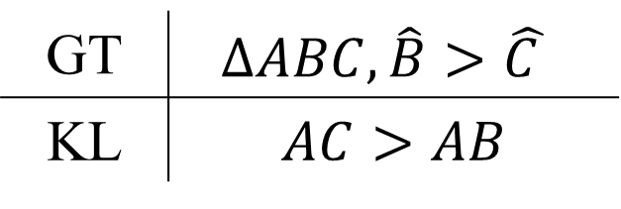
c. Định lí 2
Trong một tam giác, cạnh đối diện với góc lớn hơn thì cạnh lớn hơn
GT | $$∆ABC, \hat{B}>\hat{C }$$
KL | $AC>AB$
Notes:
GV giới thiệu định lí.
GV yêu cầu HS vẽ hình và ghi GT, KL vào vở (hoạt động cá nhân). Sau đó gọi 1 HS lên bảng thực hiện nhiệm vụ.

Slide 17
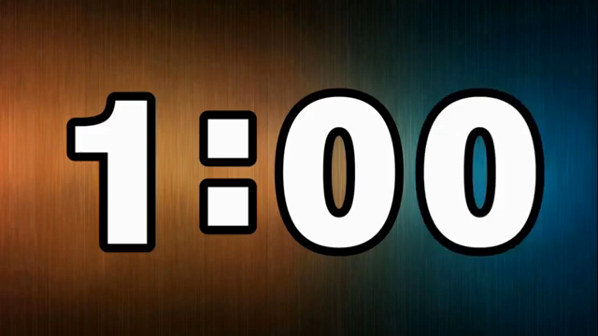
PHIẾU HỌC TẬP
Bài 1. Em hãy cho biết các khẳng định sau đúng hay sai?
Trong một tam giác, đối diện với hai góc bằng nhau là hai cạnh bằng nhau.
Trong một tam giác vuông, cạnh huyền là cạnh lớn nhất.
Trong một tam giác, đối diện với cạnh lớn nhất là góc tù.
Trong một tam giác tù, đối diện với góc tù là cạnh lớn nhất.
Trong hai tam giác, đối diện với cạnh lớn hơn là góc lớn hơn.
Đ
Đ
S
Đ
S
Notes:
GV yêu cầu HS hoạt động cặp làm bài 1 trong PHT.
GV gọi 1 HS đứng tại chỗ trả lời.
Thông qua bài tập trên, GV giới thiệu nhận xét.

Slide 18
d. Nhận xét
Trong một tam giác, đối diện với hai góc bằng nhau là hai cạnh bằng nhau và ngược lại.
Trong tam giác vuông, cạnh huyền là cạnh lớn nhất.
Trong tam giác tù, cạnh đối diện với góc tù là cạnh lớn nhất.

Slide 19

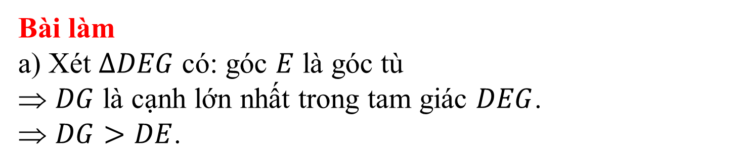
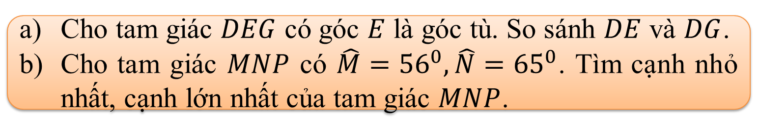
e. Luyện tập 2
Cho tam giác $DEG$ có góc $E$ là góc tù. So sánh $DE$ và $DG$.
Cho tam giác $MNP$ có $\hat{M}={56}^{0},\hat{N}={65}^{0}$. Tìm cạnh nhỏ nhất, cạnh lớn nhất của tam giác $MNP$.
Bài làm
a) Xét $∆DEG$ có: góc $E$ là góc tù
$DG$ là cạnh lớn nhất trong tam giác $DEG$.
$DG>DE$.
Notes:
GV yêu cầu HS đọc hiểu theo cặp ví dụ 1 sgk trang 74 trong 2 phút và làm luyện tập 1 sgk trag 74 vào vở theo cặp trong 3 phút.
GV gọi 2 HS lên bảng làm luyện tập 1.

Slide 20

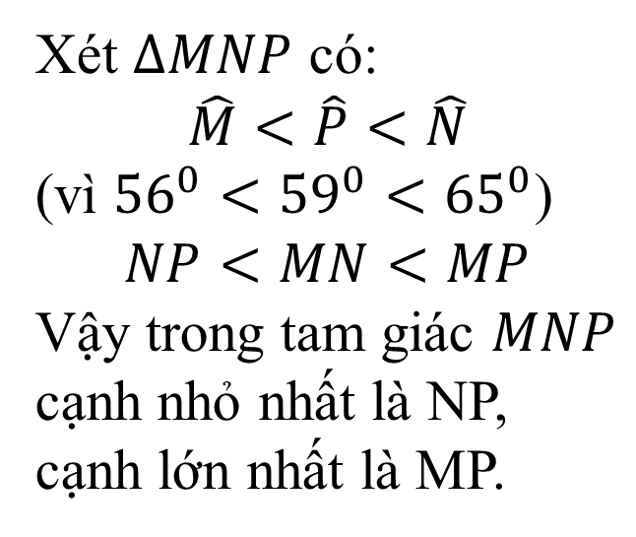
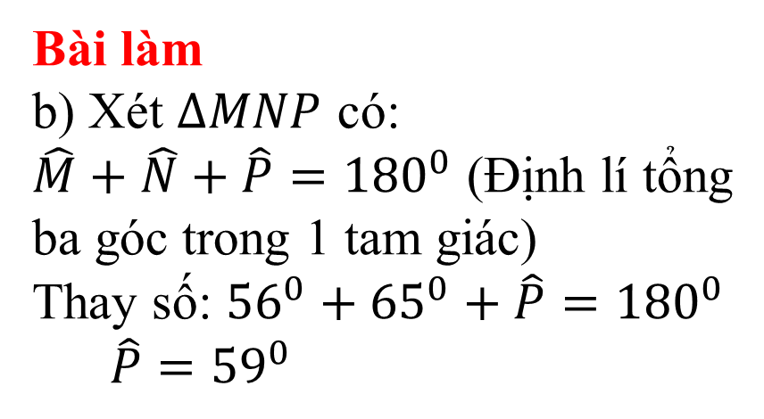
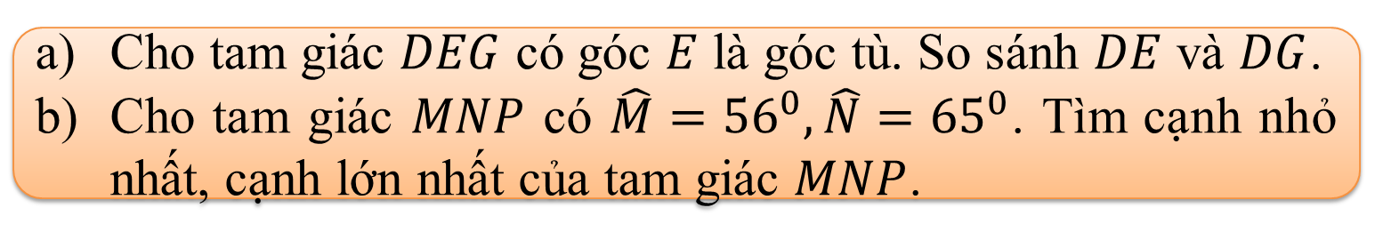
e. Luyện tập 2
Cho tam giác $DEG$ có góc $E$ là góc tù. So sánh $DE$ và $DG$.
Cho tam giác $MNP$ có $\hat{M}={56}^{0},\hat{N}={65}^{0}$. Tìm cạnh nhỏ nhất, cạnh lớn nhất của tam giác $MNP$.
Bài làm
b) Xét $∆MNP$ có:
$\hat{M}+\hat{N}+\hat{P}={180}^{0}$ (Định lí tổng ba góc trong 1 tam giác)
Thay số: ${56}^{0}+{65}^{0}+\hat{P}={180}^{0}$
$\hat{P}={59}^{0}$
Xét $∆MNP$ có:
$$\hat{M}<\hat{P}<\hat{N}$$
(vì ${56}^{0}<{59}^{0}<{65}^{0}$)
$$NP<MN<MP$$
Vậy trong tam giác $MNP$ cạnh nhỏ nhất là NP, cạnh lớn nhất là MP.
Notes:
GV yêu cầu HS đọc hiểu theo cặp ví dụ 1 sgk trang 74 và làm luyện tập 1 sgk trag 74 vào vở theo cặp.
GV gọi 2 HS lên bảng làm luyện tập 1.

Slide 21

HOẠT ĐỘNG
Luyện tập

Slide 22
TRÒ CHƠI TOÁN HỌC
Luật chơi:
Có 4 con số, mỗi số tương ứng với 1 câu hỏi.
HS xung phong lựa chọn số, suy nghĩ và trả lời trong 15 giây.
HS trả lời đúng được 10 điểm, HS trả lời sai nhường quyền trả lời cho HS khác.

Slide 23

TRÒ CHƠI TOÁN HỌC
TRÒ CHƠI TOÁN HỌC
1
2
3
4

Slide 24


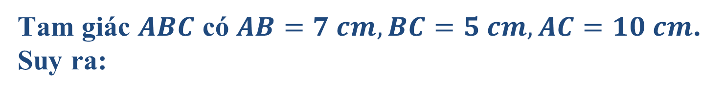
Chọn đáp án đúng
Tam giác $ABC$ có $AB=7 cm, BC=5 cm, AC=10 cm$.
Suy ra:

Slide 25
Trong một tam giác, góc đối diện với cạnh nhỏ nhất là góc?
a. Nhọn
b. Vuông
c. Tù

Slide 26

Cho hình vẽ có 2 đoạn thẳng bằng nhau $BC$ và $DC$. Kết luận nào trong các kết luận sau là đúng ?

Slide 27
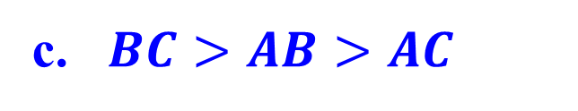
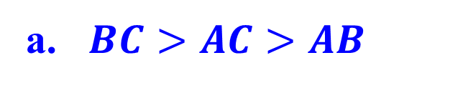
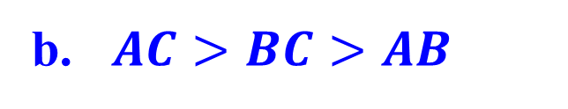
Cho tam giác $ABC$ với $\hat{A}={90}^{0}, \hat{B}={40}^{0}.$ Khi đó:
a. $BC>AC>AB$
b. $AC>BC>AB$
c. $BC>AB>AC$

Slide 28

HOẠT ĐỘNG
VẬN DỤNG

Slide 29
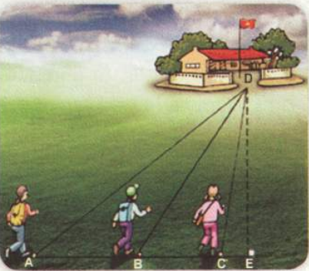

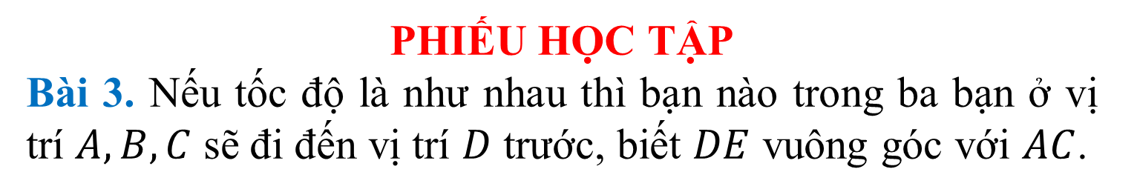
PHIẾU HỌC TẬP
Bài 3. Nếu tốc độ là như nhau thì bạn nào trong ba bạn ở vị trí $A, B, C$ sẽ đi đến vị trí $D$ trước, biết $DE$ vuông góc với $AC$.
Notes:
GV yêu cầu HS làm bài 3 trong PHT theo nhóm 4 HS trong 3 phút.
GV yêu cầu đại diện 2 bạn trong 1 nhóm lên bảng trình bày (HS có thể sử dụng máy soi bài)

Slide 30
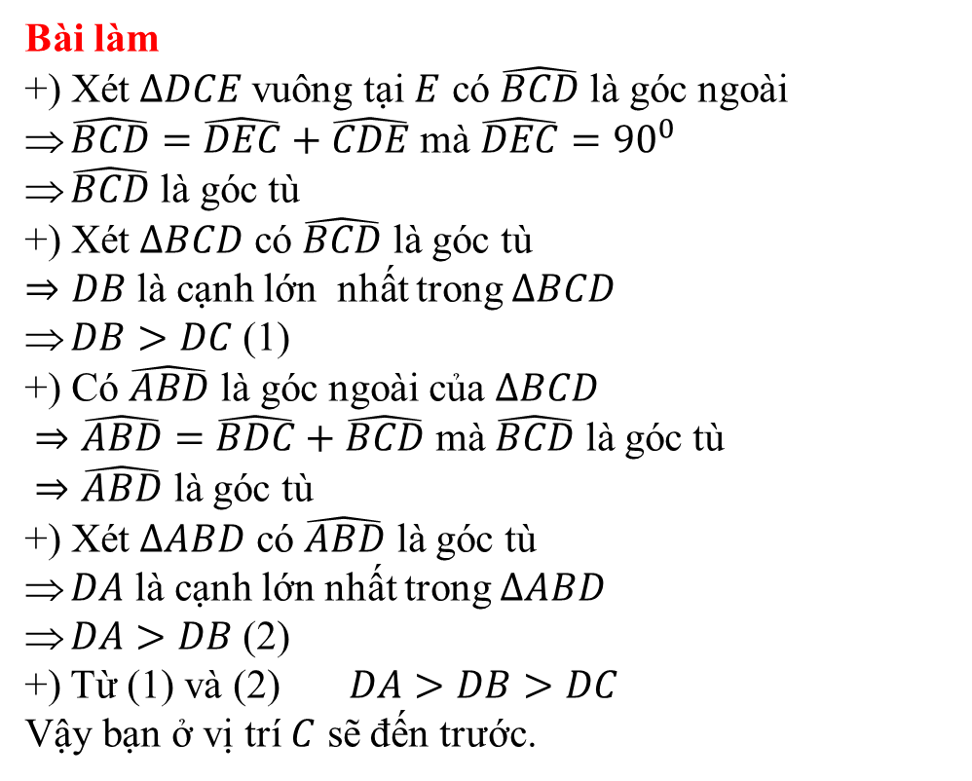
Bài làm
+) Xét $∆DCE$vuông tại $E$ có $\hat{BCD}$ là góc ngoài
$\hat{BCD}=\hat{DEC}+\hat{CDE}$ mà $\hat{DEC}={90}^{0}$
$\hat{BCD}$ là góc tù
+) Xét $∆BCD$ có $\hat{BCD}$ là góc tù
$⇒DB$ là cạnh lớn nhất trong $∆BCD$
$DB>DC$ (1)
+) Có $\hat{ABD}$ là góc ngoài của $∆BCD$
$⇒\hat{ABD}=\hat{BDC}+\hat{BCD}$ mà $\hat{BCD}$ là góc tù
$⇒\hat{ABD}$ là góc tù
+) Xét $∆ABD$ có $\hat{ABD}$ là góc tù
$DA$ là cạnh lớn nhất trong $∆ABD$
$DA>DB$ (2)
+) Từ (1) và (2) $DA>DB>DC$
Vậy bạn ở vị trí $C$ sẽ đến trước.

Slide 31
HƯỚNG DẪN TỰ HỌC Ở NHÀ
Học thuộc hai định lí quan hệ giữa cạnh và góc đối diện trong một tam giác.
Xem lại các bài tập đã chữa trong tiết học.
Làm các bài tập 1, 2, 3 sgk trang 76; 4, 5, 6, 7 sgk trang 77.
Đọc trước nội dung còn lại của bài học “Bất đẳng thức tam giác”

Slide 32


Slide 33


Slide 34


